Slide 1
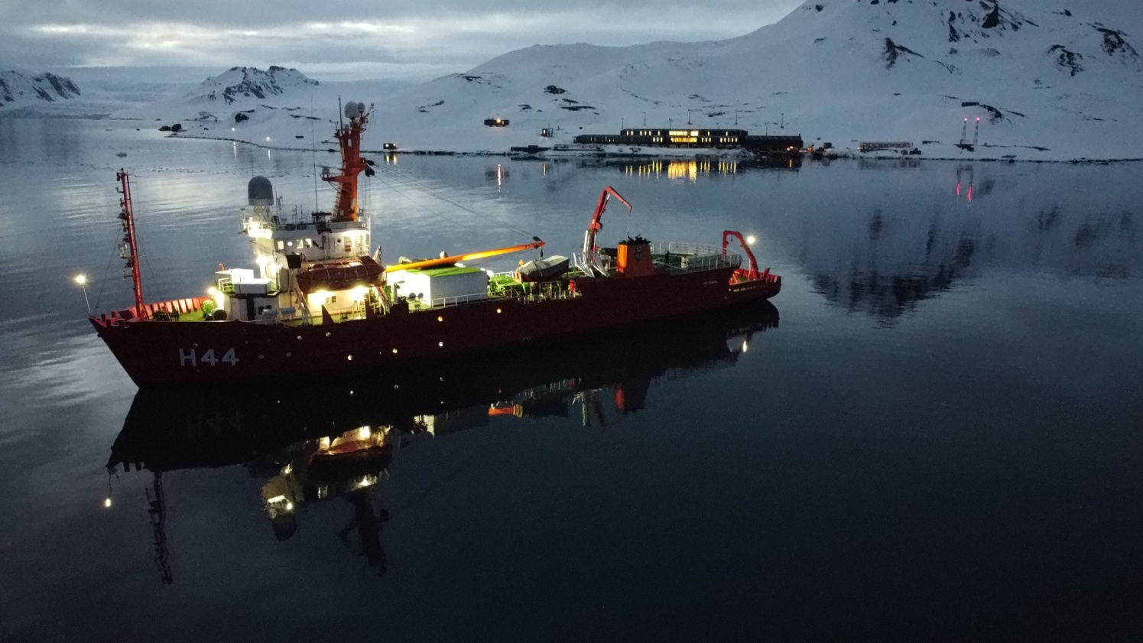


Contra-Almirante Ricardo Jaques Ferreira
Secretário da Comissão Interministerial para os Recursos do Mar
1

Slide 2



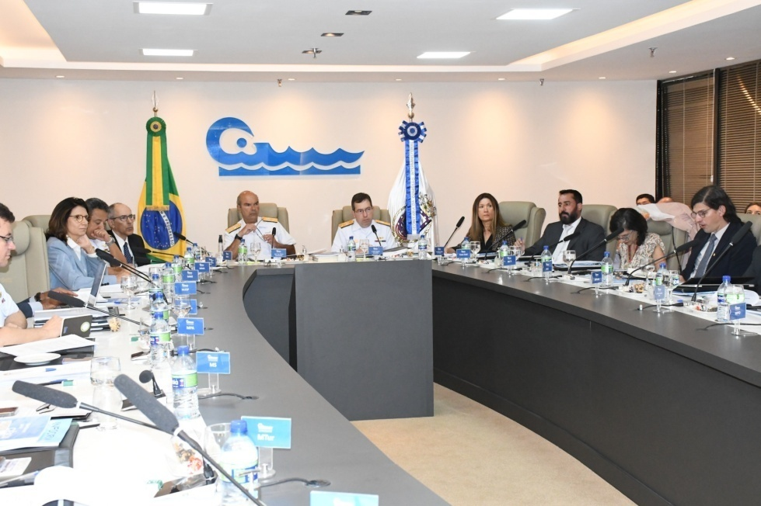




PROANTAR
Casa Civil
MAPA
MTur
MCTI
MD
MS
MRE
MEC
MPoAe
ME
MDIC
MCom
Desde 1974
Recursos do Mar
Modelo brasileiro
MPO
MIDR
MPA
MJSP
MME
MMA
Audiência Pública na CCT - 2025
Notes:
Dentro da Política Nacional para os Recursos do Mar, temos o PEM é uma ação do Plano Setorial para os Recursos do Mar.
Nada melhor que a CIRM com toda a sua longevidade e pluralidade coordenasse o PEM, ficando esta ação sobre a égide da SECIRM

Slide 3
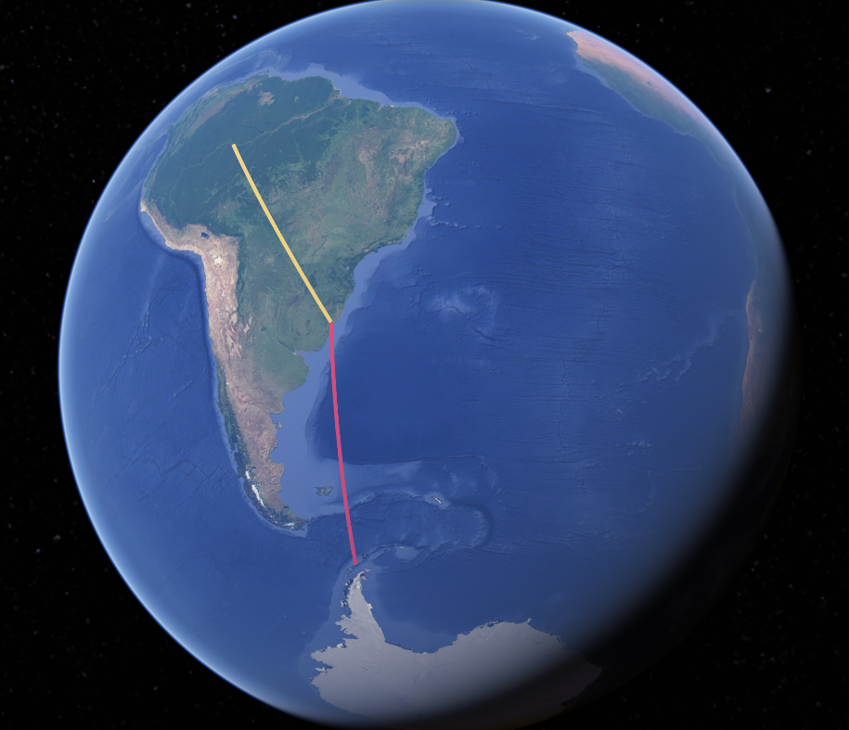
PROANTAR
Por que estar na Antártica?
3.400 km
Regulador Térmico
30 Mi de Km3 de água
29 membros consultivos
Geopolítica
  Seca no Canal do Panamá
Audiência Pública na CCT - 2025

Slide 4
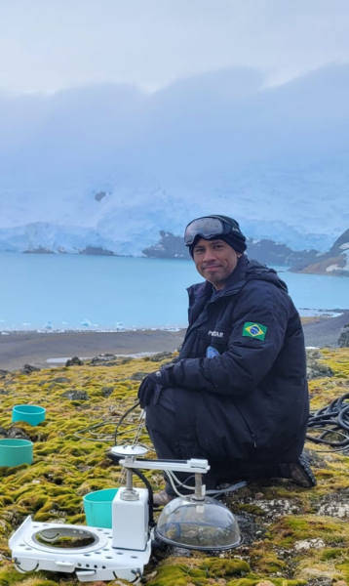
PROANTAR
PROANTAR: Objetivos (Dec 11.096/2022)
Manter-se como parte consultiva pela pesquisa científica
Participação internacional
Ampliação do PROANTAR:
  aumentar o conhecimento científico
  recursos naturais e seu aproveitamento
  desenvolver tecnologia nacional
Ampliar presença no continente antártico
Danilo de Mello em coleta de dados de solos na Antártica

Slide 5
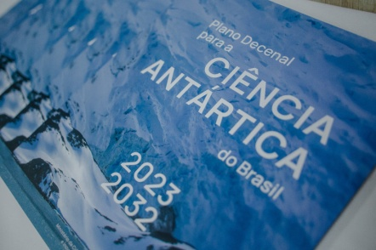
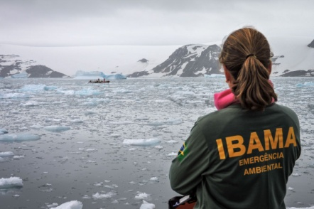
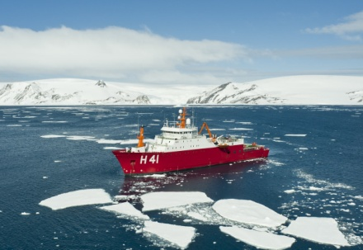
PROANTAR
Distribuição de Tarefas
MCTI / CNPq
Análise do Mérito
Científico
MMA
Análise de Impacto
Ambiental
MB (SECIRM)
Exequibilidade
(logística)
MRE
Representação no Sistema do Tratado
Audiência Pública na CCT - 2025
Notes:
Atualizadas as logos das instituições.

Slide 6
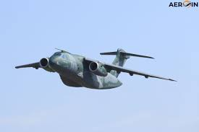
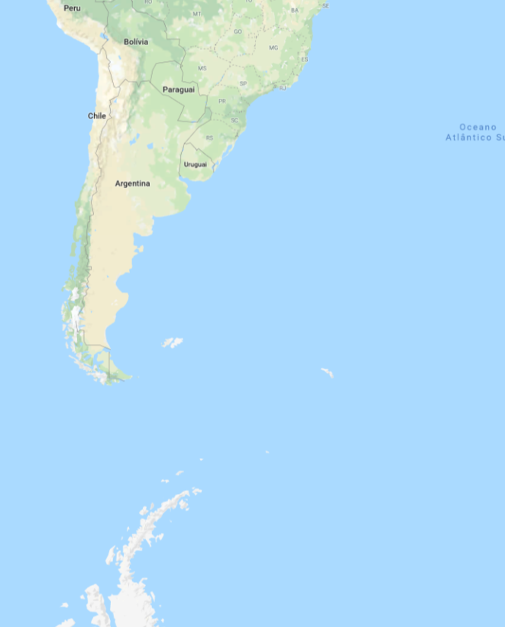
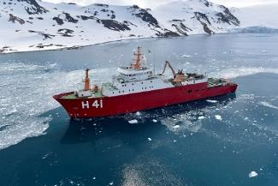
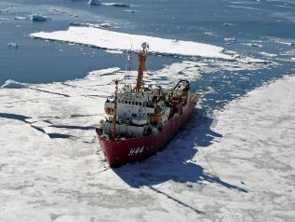
PROANTAR
RJ
Rio Grande
Voo: 1h40
Navio: 4 dias
Voo: 4h45
Navio: 7 dias
Logística para a Antártica:
Aeronave da FAB: 10 voos (6 de verão e 4 de inverno)
Navios da MB: H-41 e H-44 (OUT a MAR), com helicópteros.
Punta Arenas
Voo: 2h45
Navio: 4 dias
Ilha Rei George
Audiência Pública na CCT - 2025
Notes:
O transporte de material e pessoal para a Estação pode ser feito por meio dos dois navios das Marinha, que operam somente no período do verão, ou por meio das aeronaves da Força Aérea, que realizam, em média, 10 voos por ano até o Continente Antártico, sendo 6 no verão e 4 no inverno. Porém as atividades no inverno ficam limitadas ao recebimento de material por meio de paraquedas.
6

Slide 7
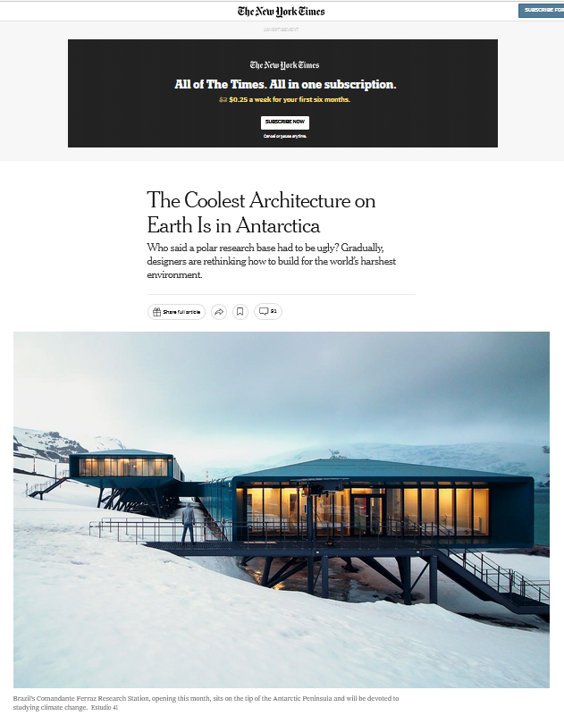
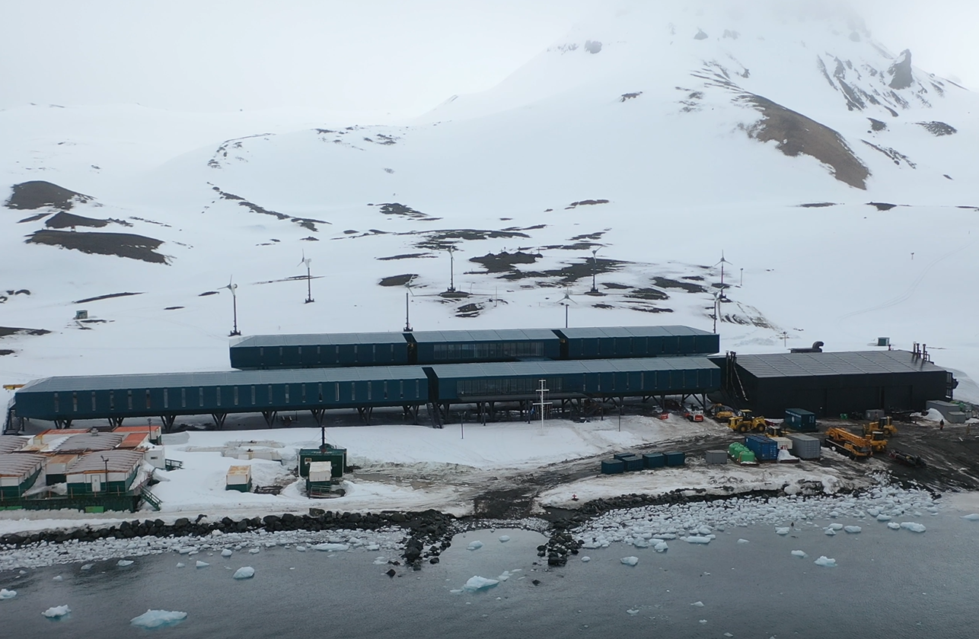
PROANTAR
Estação Antártica Comandante Ferraz (EACF)
Grupo-Base de 17 militares
Capacidade de abrigar até 64 pessoas
14 laboratórios internos e 3 externos
Enfermaria e Telemedicina
Audiência Pública na CCT - 2025

Slide 8
PROANTAR
Operação Antártica
Inverno (ABR-SET)
Não há movimentação de pessoal
Lançamento de material por aeronave
Apenas GB na EACF
Movimentação de pessoal e material
Apoio logístico à EACF
Pesquisa
Verão (OUT-MAR)
Audiência Pública na CCT - 2025

Slide 9
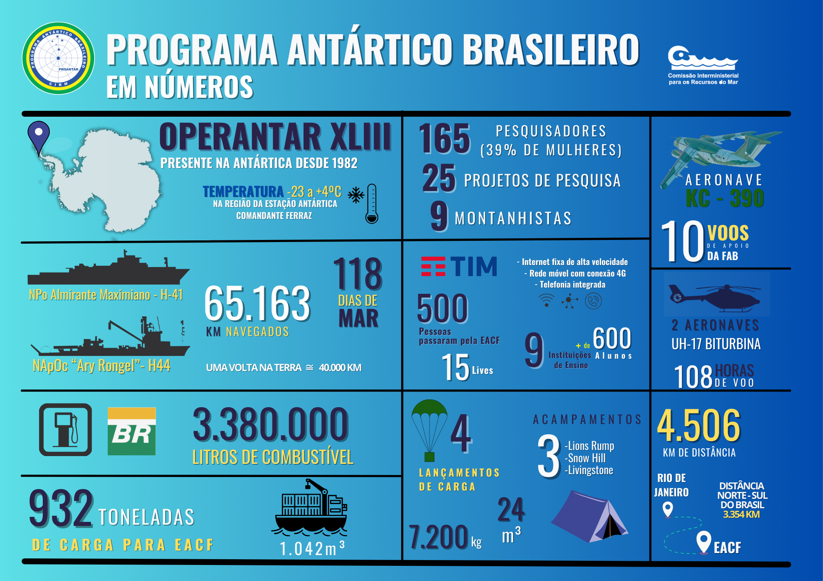
PROANTAR
Audiência Pública na CCT - 2025

Slide 10
PROANTAR
Custo do Programa
Descrição | Valor Anual
Manutenção dos Navios e Helicópteros | R$ 35 milhões
Custos de Operação dos Navios | R$ 30 milhões
Combustíveis (PETROBRAS-ANP) | R$ 118 milhões
TOTAL - 1 | R$ 183 milhões
Manutenção e operação da EACF | R$ 5 milhões
Treinamento Pré-Antártico (TPA) | R$ 300 mil
Apoio aos Projetos de Pesquisa | R$ 2,2 milhões
Voos de Apoio Logístico | R$ 500 mil
TOTAL - 2 | R$ 8 milhões
TOTAL GERAL | R$ 191 milhões
Audiência Pública na CCT - 2025
Notes:
ALT 1 - Manutenção de navio e helicópteros – acréscimo de 5 milhões de reais referente 17 milhões por navio e 1 milhão para ANV
ALT 2 – Combustíveis Petrobrás – Valor aproximado de aquisição anual previsto no novo Termo de cooperação da Petrobrás

Slide 11
PROANTAR
Recursos Orçamentários
Audiência Pública na CCT - 2025
Notes:
Para permitir a comparação dos valores históricos, para o ano de 2025 não foram considerados os recursos dos conclaves (pois até 2024 não entravam na contabilidade do PROANTAR, e sim do EMA).

Slide 12
PROANTAR
Considerações Finais
Permanência ininterrupta na Antártica com pesquisa científica, garantindo o Brasil como Membro Consultivo: definir o destino da Antártica
Influência dos fenômenos antárticos sobre o País
PROANTAR: é um Programa de Estado
  PEC 55/2023: previsibilidade orçamentária
  Frente Parlamentar: imprescindível para a continuidade do PROANTAR
Audiência Pública na CCT - 2025

